Slide 1
Introducción a la Simulación en Ingeniería
Victor Alberto Romero

Slide 2
Sumario
Simulación: Qué, porqué, para qué
Ejemplos prácticos
Ventajas y desventajas de la simulación
Modelado: Conceptos básicos
Modelado: Workflow
Concepto de simulador
Ejemplo de dados

Slide 3
Simulación: qué
Ingeniería != Ciencia
Wikipedia: En las ciencias, la simulación es el artificio contextual que referencia la investigación de una hipótesis o un conjunto de hipótesis de trabajo utilizando modelos.
?
Truco
¿Cómo represento la realidad?

Slide 4
Simulación: qué
Banks et al., 2001: A simulation is the imitation of the operation of a real-world process or system over time.
[Traducción libre]: Una simulación es la imitación de la operación de un proceso o sistema del mundo real en el tiempo.

Slide 5
Simulación: qué
Shannon: We will define simulation as the process of designing a model of a real system and conducting experiments with this model for the purpose of understanding the behavior of the system and /or evaluating various strategies for the operation of the system.
[Traducción libre]: Definiremos simulación como el proceso de diseñar un modelo de un sistema real y realizar experimentos con este modelo con el fin de entender el comportamiento del sistema y/o evaluar varias estrategias para su operación.

Slide 6
Simulación: qué
Comprobar
Mundo Real
Hipótesis
Observar
Probar/
Experimentar
Generalizar
Analizar
Parecido pero
no igual
Validar
Conclusión
Modelo

Slide 7
Simulación: porqué
Sistemas complejos => Irreductibles (¿?)
Sistemas muy demorados (ver el pasto crecer)
¡Tenemos computadores!
No se pueden dividir/simplificar para analizarlos.
¡Hay que verlos funcionar!
Por ejemplo la rotación de los planetas en el sistema solar

Slide 8

Simulación: Sistemas muy complejos
Algunas veces los sistemas no poseen una fórmula analítica sobre la cual trabajar, o simplemente resolver las ecuaciones es inviable.
Ejemplo: ¿Cómo sabemos si va a llover mañana? ¿Cómo se analiza ese sistema?

Slide 9
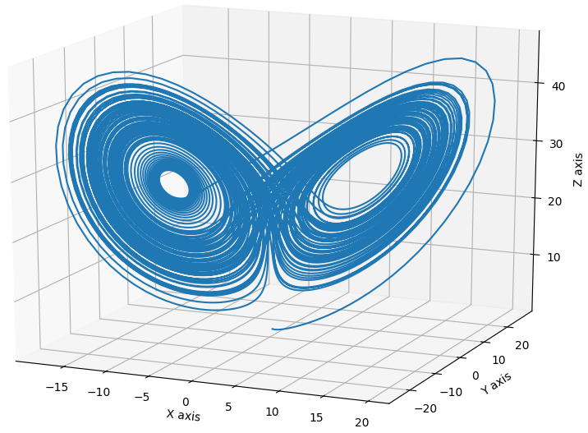
Simulación: Sistemas muy complejos
En el caso del clima el sistema es tan complejo (muchas partículas) que el único camino es simular un modelo aproximado.
Imagen reproducida a partir del código de zkchong. Más información en las referencias.

Slide 10
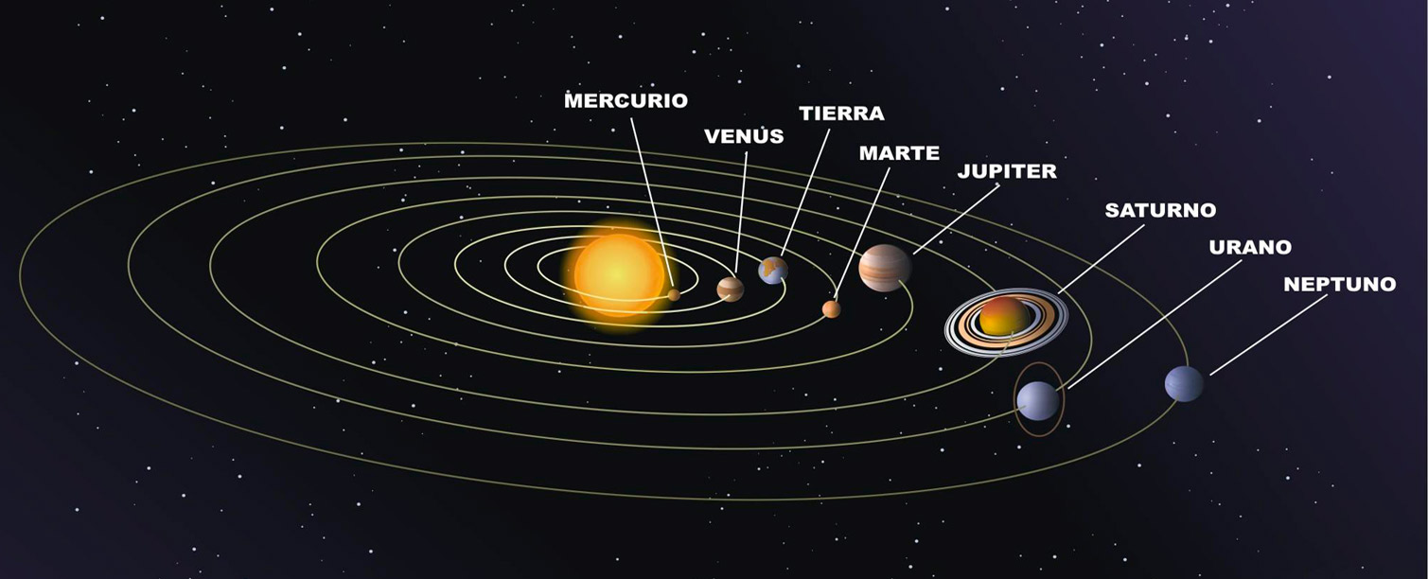
Simulación: Sistemas muy demorados
Hay sistemas que son fáciles de trabajar, pero su escala de tiempo es tan grande que no sería práctico interactuar directamente con él. Por ejemplo la dinámica planetaria.
← ?? :(
Tomado de http://educanimando.com/imagenes-de-sistema-planetario-solar/

Slide 11
Simulación: para qué
Usamos simulación en ingeniería para 3 cosas:
Analizar sistemas de interés
Diseñar sistemas con comportamientos esperados
Inventar sistemas para explorar conceptos
Veamos algunos ejemplos.

Slide 12
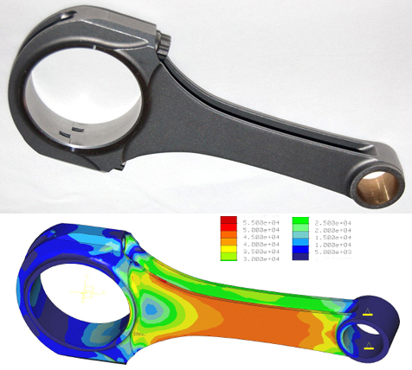
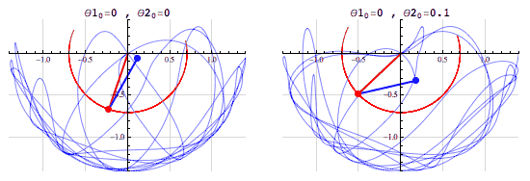
Simulación: Analizando sistemas
Elementos finitos
Teoría del caos
Tomado de http://www.centrotecnica.net/engineering/finite-element-analysis/
Esto es un péndulo doble. Imagen tomada de http://www.tecnoxplora.com/… (ver referencias)

Slide 13
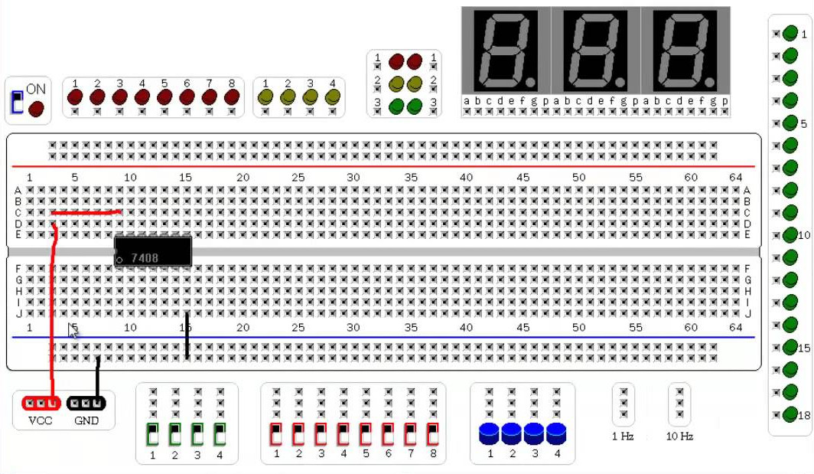
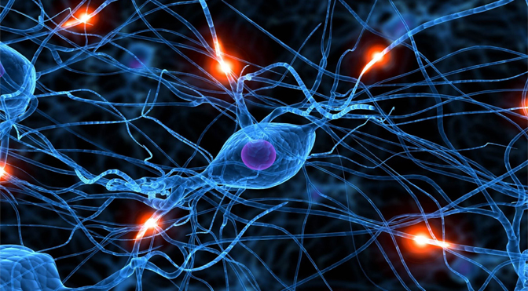
Simulación: Diseñando sistemas
Circuitos electrónicos
Redes neuronales
https://www.extremetech.com/extreme/215170-artificial-neural-networks-are-changing-the-world-what-are-they
http://www.tourdigital.net/SimuladorTTLconEscenarios.htm

Slide 14
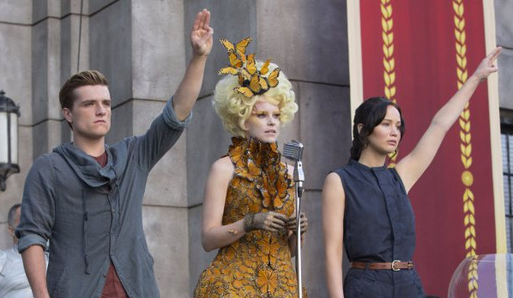
Simulación: Explorando
Vida artificial
Ejemplo reciente:
Sistema utiliza “vida artificial” para encontrar padrões em Big Data
http://jornal.usp.br/ciencias/tecnologia/sistema-utiliza-vida-artificial-para-encontrar-padroes-em-big-data/
Modelos económicos

Slide 15
Ventajas de la simulación
Es mas seguro (Planta nuclear)
Es mas barato
Suele ser mas realista que los modelos enteramente matemáticos (Incluye ruido)
Son fáciles de hacer
Son fáciles de entender

Slide 16
Desventajas de la simulación
Generan soluciones factibles, pero raramente soluciones óptimas
Dependen totalmente da pertinencia del modelo
Pueden ocultar información relevante para nosotros (Inestabilidades)
No siempre es fácil entender que es lo que hacen (Redes neuronales)

Slide 17
Modelando: Tipos de sistemas
Podemos clasificar por:
Tiempo
  Estáticos → Tensión en una estructura
  Dinámicos → Colisión de dos carros
Aleatoriedad
  Determinísticos → Deformación de una pieza ante el esfuerzo
  Estocásticos → Llegada de clientes a una fila de banco
Dominio
  Continuos → Temperatura media de mañana
  Discretos → Campeón de un torneo de futbol

Slide 18
Modelando: Escogiendo la herramienta
Hay tres grupos de herramientas:
Matemáticas
  Comportamiento físico/mecánico
  Análisis frecuencial / Espectro
Computacionales
  Control / Automatización
  Algoritmos iterativos
  IA: Heurísticas, RNA, redes bayesianas, SVM, lógicas formales, modelos de Markov, algoritmos genéticos, árboles de decisión, etc.
Estadísticas
  Distribuciones de probabilidad
  Testes de hipótesis

Slide 19
Modelando: Workflow
Modelado del sistema
Diseño de experimentos
Análisis de resultados
Conclusiones sobre la hipótesis

Slide 20
¿Qué es entonces un simulador?
Un simulador es una herramienta que me permite hacer una simulación. Entre sus características tenemos:
Tiene un modelo como entrada
Crea escenarios o “realidades” en las cuales algunas variables aleatorias toman valores fijos
Crea eventos o “corridas” para cada escenario, con valores (aleatorios) para las variables sobrantes
Ejecuta o “corre” cada evento.
Produce una salida para análisis

Slide 21
Ejemplo práctico: Apuesta con dados
Un amigo suyo le apuesta un Granizado de café en el siguiente juego: Se lanzan dos dados, sumando los puntos. Las posibilidades de suma son 2, 3, 4, 5, 6, 7, 8, 9, 10, 11 y 12. Usted y su amigo deben escoger dos posibles resultados, usted puede elegir primero ¿Cual resultado elije?
Solución analítica
Solución por experimentación
Solución a través de simulación
Ejemplo tomado de las clases del profesor Carlos Delgado. Es un ávido tomador de café.

Slide 22
Ejemplo práctico: Apuesta con dados
Solución analítica
  ¿Cuantas combinaciones existen? → 6*6 = 36
  ¿Cuantas de ellas forman 2? ¿Cuantas 12? ¿Cuantas 7?
Solución por experimentación
  Siéntese y juegue con su amigo un número representativo (100?, 1000?) de veces. Apunte el resultado que mas se repite.
Solución a través de simulación
  Haga un programa que genere dos número aleatorios (con que distribución?) y los sume. Finalmente el programa cuenta cuantas veces ocurrió cada número.

Slide 23
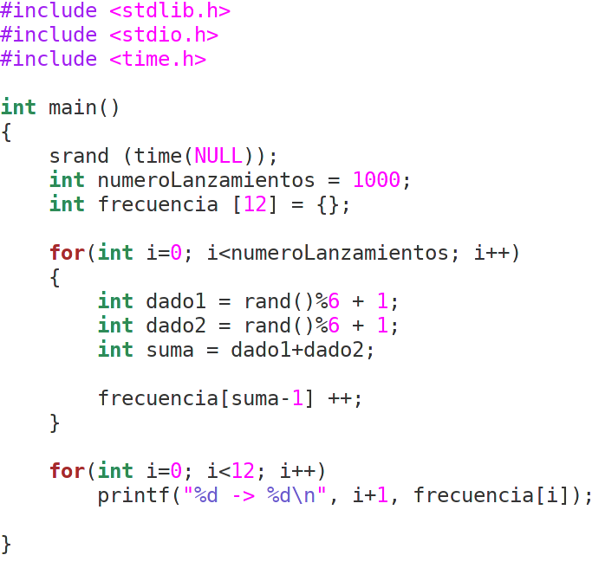
Ejemplo práctico: Apuesta con dados
Salida:
1 -> 0
2 -> 24
3 -> 47
4 -> 88
5 -> 88
6 -> 150
7 -> 166
8 -> 153
9 -> 99
10 -> 84
11 -> 76
12 -> 25

Slide 24
Conclusiones
La simulación es una herramienta (con ventajas y desventajas) que permite afrontar problemas que de otra manera serian inviables.
La simulación no solo sirve para analizar sistemas existentes, también permite diseñarlos. Incluso se puede usar para explorar teorías y conceptos.
El modelado de los sistemas se necesita para poder hacer simulación, pero como tal es un problema independiente.
No existe una única forma de trabajar con simulación. Cada problema presenta sus particularidades y necesita un enfoque específico.

Slide 25
Bibliografia
[1]J. Banks, J. S. Carson II, and B. L. Nelson, Discrete-Event System Simulation, Edição: 5. Upper Saddle River: Prentice Hall, 2009.
[2]M. R. A. Esfandiari and E. G. Dunna, Simulación y análisis de modelos estocásticos. McGraw-Hill, 1996.
[3]M. M. Meerschaert, Mathematical Modeling, Fourth Edition, 4 edition. Amsterdam ; Boston: Academic Press, 2013.
[4]S. M. Ross, Simulation, 5 edition. Elsevier India, 2013.
[5]R. E. Shannon, “Introduction to the Art and Science of Simulation,” in Proceedings of the 30th Conference on Winter Simulation, Los Alamitos, CA, USA, 1998, pp. 7–14.
[6]zkchong, “Lorenz Attractor,” titanlab.org, 07-Apr-2010. .
[7]“Simulación,” Wikipedia, la enciclopedia libre. 11-Apr-2017.
[8]“Método de los elementos finitos,” Wikipedia, la enciclopedia libre. 28-Apr-2017.
[9]“Simulador de Circuitos Digitales - Versión preliminar 0.9.5.” [Online]. Available: http://www.tourdigital.net/SimuladorTTLconEscenarios.htm. [Accessed: 09-May-2017].
[10]“Teoría del caos y matemáticas: mariposas que aletean cerca del Egeo,” Antena3.com. [Online]. Available: http://www.tecnoxplora.com/ciencia/divulgacion/teoria-caos-matematicas-mariposas-que-aletean-cerca-egeo_2015013057fcb8880cf2a2e945ba411e.html. [Accessed: 09-May-2017].

